Slide 1
Compiladores
Expressões regulares
Dr. Nielsen Castelo Damasceno

Slide 2
Revisão
Fases:
Análise Lexica (scanner)
Análise Sintática (parser)
Análise Semântica

Slide 3
Expressão regulares
Uma expressão regular é uma sequencia de caracteres que tenta encontrar semelhanças (um padrão) em outra sequencia de caracteres.

Slide 4
Expressão regulares
É um método formal de se especificar um padrão de texto. Por meios de símbolos chamados de meta-caracteres.
([{\^-$|]})?*+.

Slide 5
Expressão regulares
Serve para dizer algo abrangente de forma simples e compacta.
São primordiais para processamento de um texto, flexível e eficiente.

Slide 6
Expressão regulares
Os colchetes [ ] permitem especificar um grupo de caracteres nos quais uma similaridade ocorre.
fa[cd]a
fada
faca

Slide 7
Expressão regulares
Os colchetes [a-z] permitem especificar uma faixa de caracteres.
[0-9]
[A-Za-z]
B[0-9]

Slide 8
Expressão regulares
Podemos também usar :
* para representar zero ou mais vezes
+ para representar uma ou mais vezes
? Apenas uma ou nenhuma vez

Slide 9
Expressão regulares
Por exemplo: definir quais são as possíveis formas de se escrever uma variável.
[a-zA-Z][a-zA-Z0-9]*

Slide 10
Expressão regulares
Para repetir n vezes, coloca-se o n dentro das chaves {}.
Para repetir
[A-Z][A-Z][A-Z]
deve ser representado como
[A-Z]{3}

Slide 11
Expressão regulares
Podemos usar as chaves {} para definir uma faixa:
{3} significa exatamente 3 vezes
{3,}, significa no mínimo 3 vezes
{3,5} repetição entre 3 a 5 vezes.

Slide 12
Expressão regulares
Expressão Significado
[x,y] ou x|y ou [xy] Caractere x ou y
[x-y] Caracteres entre x e y
[^x] Todos caracteres exceto x
. Qualquer caractere exceto '\n'
x* Repetido 0 ou mais vezes
x+ x repetido 1 ou mais vezes
x{n} Repetição de x n vezes
x{n,m} Repetição de x n a m vezes

Slide 13
Expressão regulares
Expressão Significado
$ Fim de linha
\n Nova linha
\b Inicio ou fim da palavra
\0 Caractere null ( ASCII 0 )
x? Caractere x é opcional
(xyz) xyz devem aparecer juntos
“x” ou \x Caractere x (metacaracter)

Slide 14
Expressão regulares
Exemplos significado
[0-9] Um caractere 0 a 9
[a,b,c] Um caractere : a ou b ou c
[A-Z] Um caractere de A a Z
[^A-Z] Um Caractere diferente de A a Z
[A-Za-z0-9]

Slide 15
Expressão regulares
ama[r!]?
ama
amar
ama!
Obs x? → x é opcional

Slide 16
Expressão regulares
7*0
0, 70, 770, 7770...
7⁺0
70, 770, 7770...

Slide 17
Expressão regulares
bi*p
bp, bip, biip , biiip...
b[ip]*
b,bi,bip,biipp,bpp,bii, bp,biiiiip, bpipipi...

Slide 18
Exercícios
Defina a expressão regular para
1- Placas de carros
2- CEP
3- Endereços IP válidos
4- No de matricula da UnP

Slide 19
Outros geradores
Tply-TP Lex ( gera em Pascal)
JavaCC ( p/ Java)
Flex++ ( p/ C++)
Flexx ( p/C++)

Slide 20
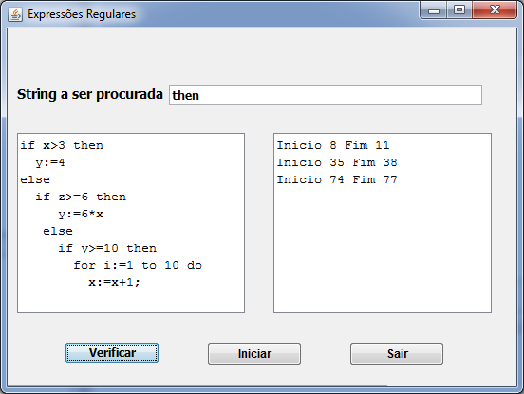
Atividade 1

Slide 21
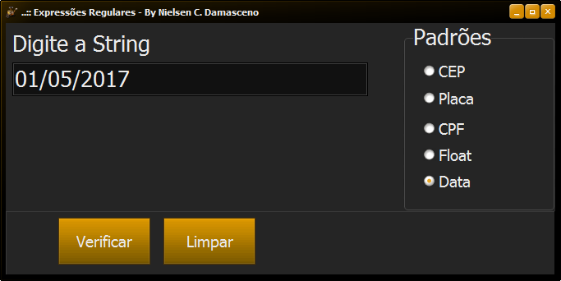
Atividade 2

Slide 22
Por que usar Expressões Regulares
Redução do código
Facilidade de manutenção
Rapidez na busca e substituição em um editor de texto
Facilidade de aprendizagem

